Slide 1
第八章 磁盘存储器的管理

Slide 2
主要内容
8.1 外存的组织方式
8.2 文件存储空间的管理
8.3 提高磁盘I/O速度的途径
8.4 提高磁盘可靠性的技术
8.5 数据一致性控制

Slide 3
文件存储空间分配的有关问题
从逻辑组织的角度看，文件由若干记录构成；
从物理组织的角度看，文件由若干数据块组成.
操作系统或文件管理系统负责为文件分配和管理数据块。
如何划分磁盘空间？
如何为一个新建文件分配空间？
如何为一个已存在的文件增加存储空间？
用什么数据结构记载文件已分配到的数据块和空闲数据块？

Slide 4
8.1 外存的组织方式
为文件分配外存空间时所要考虑的主要问题是：
  怎样才能有效地利用外存空间和如何提高对文件的访问速度。
目前，常用的外存分配方法有:
  连续分配
  链接分配
  索引分配
在一个系统中，仅采用其中的一种方法来为文件分配外存空间。
在采用不同的分配方式时，将形成不同的文件物理结构。

Slide 5
8.1.1.连续分配
连续分配(Continuous Allocation)要求为每一个文件分配一组相邻接的盘块。一组盘块的地址定义了磁盘上的一段线性地址。
把逻辑文件中的数据顺序地存储到物理上邻接的各个数据块中，这样形成的物理文件可以进行顺序存取。
优点：简单、容易实现。

Slide 6
连续分配
文件分配表中为每个文件建立一个表项，其中记载文件的第一个数据块地址及文件长度。
对于顺序文件，连续读/写多个数据块内容时，性能较好。能很快检索文件中的一个数据块。
例如，如果一个文件的第一个数据块的序号为x，需要检索文件的第y块，则该数据块在外存中的位置为x+y-1。

Slide 7
FILE1
目录
0
1
2
3
4
5
文件名
起始块号
文件长度
FILE2
6
7
8
9
10
11
FILE1
1
4
FILE2
9
9
12
13
14
15
16
17
FILE3
20
4
FILE3
18
19
20
21
22
23
FILE4
31
5
…
…
…
24
25
26
27
28
29
FILE4
30
31
32
33
34
35
图 磁盘空间的连续分配

Slide 8
连续分配的主要优点：
  顺序访问容易。
  顺序访问速度快。
连续分配的主要缺点：
  要求有连续的存储空间。
  必须事先知道文件的长度。
  不能灵活地插入和删除记录
  不适应动态增长的文件

Slide 9
连续分配存在的问题
该分配方案可能会导致磁盘碎片，严重降低外存空间的利用率。
解决方法之一，系统定期或不定期采用紧凑技术，将小分区合并为大的、连续分区，将文件占用空间合并在一起。

Slide 10
FILE1
目录
0
1
2
3
4
5
文件名
起始块号
文件长度
FILE2
6
7
8
9
10
11
FILE1
0
4
FILE3
FILE2
4
9
12
13
14
15
16
17
FILE3
13
4
FILE4
18
19
20
21
22
23
FILE4
17
5
…
…
…
24
25
26
27
28
29
30
31
32
33
34
35
图 磁盘连续分配（紧凑以后）

Slide 11
8.1.2.链接分配
如果在将一个逻辑文件存储到外存上时，并不要求为整个文件分配一块连续的空间，而是可以将文件装到多个离散的盘块中。
采用链接分配方式时，可通过在每个盘块上的链接指针，将同属于一个文件的多个离散的盘块链接成一个链表，把这样形成的物理文件称为链接文件。

Slide 12
1）隐式链接
  在采用隐式链接分配方式时，在文件目录的每个目录项中，都须含有指向链接文件第一个盘块和最后一个盘块的指针。
  隐式链接分配方式的主要问题在于：
    它只适合于顺序访问，它对随机访问是极其低效的。
  如果要访问文件所在的第i个盘块，则必须先读出文件的第一个盘块……，就这样顺序地查找直至第i块。

Slide 13
隐式链接示意
文件目录
文件名 始址 末址
0
1
10
2
3
jeep 9 25
4
5
6
7
8
9
16
10
25
11
12
13
14
15
16
1
17
18
19
20
21
22
23
24
25
-1
26
27
28
29
30
31

Slide 14
2）显式链接
这是指把用于链接文件各物理块的指针，显式地存放在内存的一张链接表中。该表在整个磁盘仅设置一张文件分配表FAT (File Allocation Table)。
文件的第一个盘块号，作为文件地址被填入相应文件FCB 的“物理地址”字段中。
由于查找记录的过程是在内存中进行的，因而不仅显著地提高了检索速度，而且大大减少了访问磁盘的次数。

Slide 15
显式链接示意
FAT
FCB
0
-1
1
abc
2
5
3
……
4
5
8
2
6
7
2、5、8、0
8
0
n
整个系统一张：文件分配表FAT！

Slide 16
8.1.3 FAT文件系统（自学）
1．磁盘卷
管理磁盘的最大单位叫磁盘卷 。
将一个物理磁盘分成四个逻辑磁盘，每个逻辑磁盘就是一个卷(也称为分区)，也就是说每个卷都是一个能够被单独格式化和使用的逻辑单元，供文件系统分配空间时使用。一个卷中包含了文件系统信息、一组文件以及空闲空间.
每个卷都专门划出一个单独区域来存放自己的目录和FAT表，以及自己的逻辑驱动器字母。

Slide 17
2.簇
FAT文件系统格式化的盘卷以簇为单位进行分配。
簇的概念 ——簇是一组连续的扇区，在FAT中它是作为一个虚拟扇区，簇的大小一般是2n
(n 为整数)个盘块.
例如，以FAT12为例，当一个簇仅有一个扇区时，磁盘的最大容量为8 MB（4096*512）；

Slide 18
FAT12、FAT16
FAT12的文件分配表最多有4096个表项，最多只能将一个磁盘分区分为4096 个簇。
FAT16最大表项数将增至65536 （2¹⁶）个，因此一个磁盘分区具有65536个簇。在FAT16 的每个簇中可以有的盘块数为4、8、16、32 直到64，由此得出FAT16 可以管理的最大分区空间为2¹⁶ × 64 × 512 = 2048 MB。

Slide 19
问题
当磁盘容量迅速增加时，如果再继续使用FAT16，由此所形成的簇内碎片所造成的浪费也越大。
例如，当要求磁盘分区的大小为8 GB时，则每个簇的大小达到128 KB，这意味着内部零头最大可达到128 KB。
。一般而言，对于1～4 GB的硬盘来说，大约会浪费10％～20％的空间。
为了解决这一问题，微软推出了FAT32。

Slide 20
FAT32
为了减少簇内零头，也就应当增加FAT 表的长度，因此从FAT16增加到FAT32。
FAT 表可以表示4 294 967 296（2 ³²） 项
这样就允许在FAT32 中采用较小的簇，FAT32 的每个簇都固定为4 KB，即每簇用8 个盘块代替FAT16的64 个盘块，每个盘块仍为512字节。
FAT32 分区格式可以管理的单个最大磁盘空间大到4 KB×232 = 2 TB。

Slide 21
对比
FAT32 比FAT16 支持更小的簇和更大的磁盘容量，这就大大减少了磁盘空间的浪费，使得 FAT32 分区的空间分配更有效率。

Slide 22
8.1.4 NTFS文件系统（自学）
NTFS(New Technology File System)是一个专门为Windows NT开发的、全新的文件系统，并适用于Windows 000/XP/2003。

Slide 23
NTFS文件系统特征
NTFS具有许多新的特征：首先，它使用了64 位磁盘地址，理论上可以支持2的64 次方字节的磁盘分区；
其次，在NTFS中可以很好地支持长文件名，单个文件名限制在255 个字符以内，全路径名为32 767 个字符；
第三，具有系统容错功能，即在系统出现故障或差错时，仍能保证系统正常运行，第四，提供了数据的一致性，这是一个非常有用的功能，
NTFS还提供了文件加密、文件压缩等功能。

Slide 24
作业
请查询资料学习Linux中的Ext2、ext3、ext4文件系统如何对磁盘中的文件进行存储和管理的？

Slide 25
8.1.5 索引分配
1. 单级索引分配
链接分配方式虽然解决了连续分配方式所存在的问题， 但又出现了另外两个问题， 即：
  (1) 不能支持高效的直接存取。要对一个较大的文件进行直接存取，须首先在FAT中顺序地查找许多盘块号。

Slide 26
(2) FAT需占用较大的内存空间。
由于一个文件所占用盘块的盘块号是随机地分布在FAT中的，因而只有将整个FAT 调入内存，才能保证在FAT 中找到一个文件的所有盘块号。

Slide 27
1. 单级索引分配
索引分配能解决连续分配和链接分配存在的诸多问题。
原理：
  为每个文件分配一个索引块(表)，用于记录分配给该文件的所有盘块号，因而该索引块就是一个含有许多盘块号的数组。
  在建立一个文件时，只需在为之建立的目录项中填上指向该索引块的指针。

Slide 28
对于小文件，浪费索引块空间
目录
文件名
索引块号
FILE1
FILE1
23
0
1
2
3
4
5
…
…
6
7
8
9
10
11
12
13
14
15
16
17
3
10
27
29
15
18
19
20
21
22
23
块23
24
25
26
27
28
29
30
31
32
33
34
35
图 基于数据块的索引分配

Slide 29
优点：
  索引分配方式支持直接访问，可直接从索引块中找到第i个盘块的盘块号；
  不会产生外部碎片。
存在的问题：
  可能要花费较多的外存空间。每当建立一个文件时，便须为之分配一个索引块。
  对于小文件如果采用这种方式，索引块的利用率将是极低的。

Slide 30
2. 两级索引分配
当 OS为一个大文件分配磁盘空间时，会增加许多索引块。
显然，当文件太大，其索引块太多时，这种方法是低效的。
解决办法：两级索引分配方式。

Slide 31
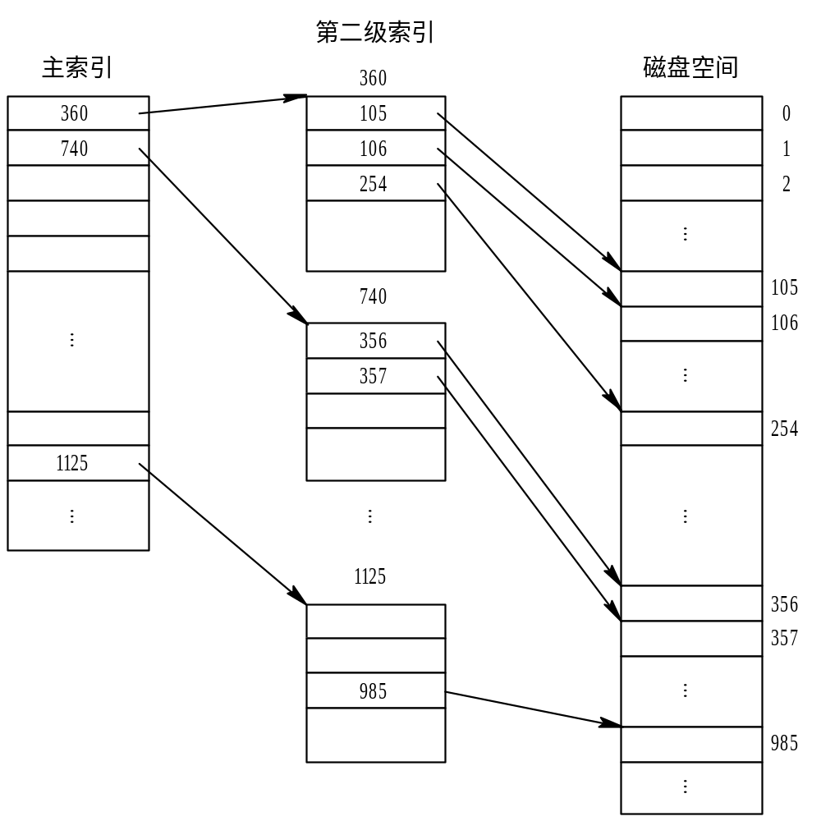
两级索引分配
=

Slide 32
综合举例
设文件系统采用两级索引分配方式，如果每个
盘块的大小为1KB，每个盘块号占4B，则单
个文件的最大长度是多少？
解：1个盘块可有1KB/ 4B=256个索引项，则
两级索引下单个文件最大长度：
256*256*1KB=64MB

Slide 33
3. 增量式索引分配
UNIX System V的组织方式
  在UNIX System V的索引结点中设有13个地址项，即i.addr(0)～i.addr(12) 。
  (1) 直接地址 direct blocks
  (2) 一次间接地址 single indirect
  (3) 多次间接地址
  double indirect or triple indirect

Slide 34
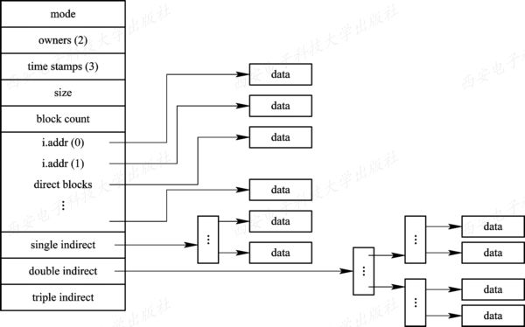
混合索引方式
i.addr (9)
i.addr (10) single indirect
i.addr (11) double indirect
i.addr (12) triple indirect
FCB
Notes:
假设每个盘块大小4KB， 每个盘块号占4个字节

Slide 35
8.2 文件存储空间的管理
文件管理要解决的重要问题之一：如何为新创建的文件分配存储空间。
存储空间的基本分配单位是磁盘块。
其分配方法与内存的分配有许多相似之处，即同样可采取连续分配方式或离散分配方式。
系统应为分配存储空间而设置相应的数据结构；其次，系统应提供对存储空间进行分配和回收的手段。

Slide 36
磁盘空间的管理
动态跟踪磁盘上的空闲块数目和块号，形
成空闲块登记表
空闲块登记表是盘块分配和回收的依据
空闲块登记表有四种实现方案
    空闲表
    空闲链表
    位示图法
    成组链接法

Slide 37
1.空闲表
空闲表法属于连续分配方式，为每个文件分配一块连续的存储空间。
系统为外存上的所有空闲区建立一张空闲表，每个空闲区对应于一个空闲表项，其中包括表项序号、该空闲区的第一个盘块号、该区的空闲盘块数等信息。

Slide 38
空闲表示意图
序号 | 第一空闲 盘块号 | 空闲盘块 个数
1 | 2 | 4
2 | 9 | 3
3 | 15 | 5
4 | — | —

Slide 39
空闲表的存储空间分配与回收
适合于可变大小分区的连续分配方式。
为文件分配存储空间的步骤：
  首先顺序查找空闲分区表中的各个表项，直至找到第一个大小适合的空闲分区。
  然后，将该分区分配给文件，同时修改空闲分区表，删除相应表项。
当删除文件释放出空间时，系统回收其存储空间，合并相邻空闲分区.

Slide 40
空闲表的优缺点
实现简单。对于最佳适应分配算法，可以将各空闲分区按照（长度）从小到大的顺序进行排列，再利用有效的查找算法，能很快找到需要大小的空闲分区。
但是，当存储空间中的空闲分区分布较分散且数量较多时，空闲分区表将会很大。需要很大的内存空间，会降低空闲分区表的检索速度。

Slide 41
空闲分区表
对交换分区一般都采用连续分配方式。
对于文件系统，当文件较小(1～4个盘块)时，仍采用连续分配方式，为文件分配相邻接的几个盘块；
当文件较大时，便采用离散分配方式。

Slide 42
2. 空闲链表法
用专门的空闲表登记空闲分区信息会浪费一定的存储空间，而且不适合登记分散且数目很多的空闲分区。
不利于基于存储块的链接文件和索引文件的存储空间分配。
空闲链表法是将所有空闲盘区拉成一条空闲链。根据构成链所用基本元素的不同，可把链表分成两种形式：
  空闲盘块链
  空闲盘区链

Slide 43
1）空闲盘块链
(1) 将磁盘上的所有空闲空间，以盘块为单位拉成一条链。
当因创建文件而请求分配存储空间时：
  系统从链首开始，依次摘下适当数目的空闲盘块分配给用户。
当用户因删除文件而释放存储空间时：
  系统将回收的盘块依次插入空闲盘块链的末尾。
这种方法的优点：用于分配和回收一个盘块的过程非常简单.

Slide 44
2) 空闲盘区链
将磁盘上的所有空闲盘区(每个盘区可包含若干个盘块)拉成一条链。
在每个盘区上含有用于指示下一个空闲盘区的指针和能指明本盘区大小(盘块数)的信息。
分配盘区的方法与内存的动态分区分配类似，通常采用首次适应算法。
在回收盘区时，同样也要将回收区与相邻接的空闲盘区相合并。

Slide 45
2) 空闲盘区链
为了提高对空闲盘区的检索速度，可以采用显式链接方法，亦即，在内存中为空闲盘区建立一张链表。
每个分区结点内容：起始盘块号、盘块数、指向下一个空闲盘区的指针。
head
0
1
5
4
18
2
24
7
…
…
…
∧
表 空闲分区链表

Slide 46
2) 空闲盘区链: 问题
一段时间以后，可能会使空闲分区链表中包含太多小分区，使文件分配到的存储空间过分离散。
删除一个由许多离散小分区组成的文件时，将回收的小分区链接到空闲分区链表中需要很长时间。
若一个文件申请连续存储空间，则需要花费较长的时间查找相邻的空闲分区。
因此，这种空闲空间组织方法适合于非连续存储文件。

Slide 47
3）位示图
利用二进制位0、1表示存储空间中存储块的使用状态。
  空闲分区:0，
  已分配分区:1。
磁盘上的所有盘块都有一个二进制位，由所有盘块所对应的位构成一个集合，称为位示图。
通常可用m × n 个位数来构成位示图，并使m × n等于磁盘的总块数。
位示图也可描述为一个二维数组map：
  Var map: array of bit；

Slide 48
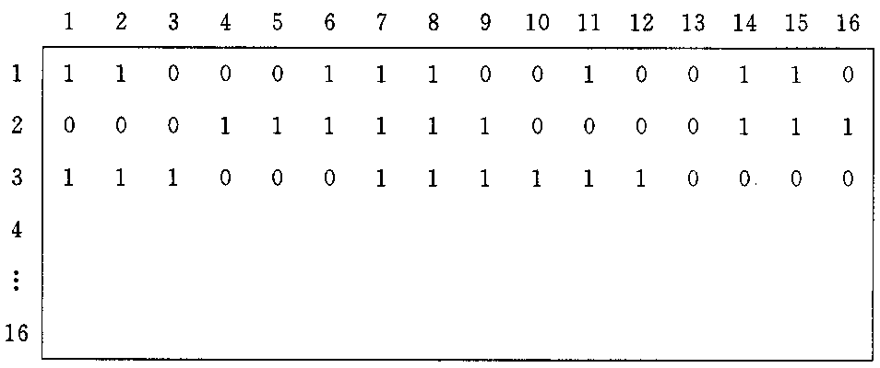
3）位示图
（1）位示图描述

Slide 49
（2）盘块的分配
顺序扫描位示图，从中找出一个值为“0”的二进制位（空闲位）
将所找到的空闲位号转换成与之相应的空闲块号： b=n*(i-1)+j
    b为对应的空闲块的块号
    n为位示图中每行的位数
    i、j分别为空闲位在位示图的行号、列号
修改位示图：令map[i,j]＝1

Slide 50
3）盘块的回收
将回收盘块的盘块号转换成位示图中的行
号和列号
i=(b-1)DIV n+1
    j=(b-1)MOD n+1
修改位示图：令 map [i,j]＝0

Slide 51
位示图 优点
可以容易地找到一个或一组连续的空闲分区。
例如，我们需要找到8个相邻接的空闲盘块，这只需在位示图中找出8个其值连续为“0”的位即可。

Slide 52
位示图 缺点
很难一次性将该位示图全部装入内存。
即使内存足够大，可以存放全部或绝大部分位示图数据，搜索一个很大的位示图将会降低文件系统的性能。

Slide 53
4）成组链接法（选讲）
1）空闲盘块的组织
  将磁盘所有空闲盘块分组；
  设置空闲盘块号栈，存放当前可用的一组空闲盘块的盘块号和栈中尚有的空闲盘块总数；
  后一组的所有盘块号以及盘块总数登记在前一组的第一个盘块中……依次类推，组与组之间形成链接关系；
  最后一组少登记一个盘块号，多登记一个空闲盘块链的结束标志。

Slide 54
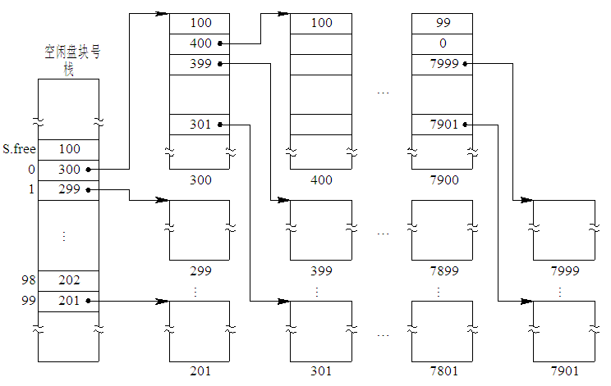
成组链接法示意

Slide 55
2）空闲盘块的分配
首先检查空闲盘块号栈是否上锁，如未上锁，从栈顶取出一空闲盘块号，分配与之对应的盘块给用户，将栈顶指针下移一格
若该盘块号已是栈底，即S.free(0)，这是当前栈中最后一个可分配的盘块号

Slide 56
由于在该盘块号所对应的盘块中记有下一组可用的盘块号，调用磁盘读过程将栈底盘块号所对应盘块的内容读入栈中，作为新的盘块号栈的内容，并把原栈底对应的盘块分配出去
分配一相应的缓冲区作为该盘块的缓冲区
最后，把栈中的空闲盘块数减1并返回

Slide 57
3）空闲盘块的回收
调用盘块回收过程进行回收：将回收盘块
的盘块号记入空闲盘块号栈的顶部，并执行
空闲盘块数加1操作
当栈中空闲盘块号数目已达100时，表示栈
已满，便将现有栈中的100个盘块号，记入
新回收的盘块中，再将其盘块号作为新栈底

Slide 58
综合举例
某系统采用成组链接法，如图：
100
100
99
空闲盘
块号栈
400
500
0
399
499
599
2
0
300
300
1
299
301
401
501
……
300
400
500
98
99
299
399
499

Slide 59
该磁盘目前还有多少空闲盘块？
某个文件需要3个盘块，请问如何分配？
要删除另一文件并回收其所占的5个盘块，盘块号依次为700、711、703、788、701，请画出回收后的盘块链接情况。

Slide 60
100
100
99
空闲盘
块号栈
400
500
0
399
499
599
7
0
300
300
1
299
301
401
501
700
300
400
500
711
98
703
99
788
299
399
499
701
……

